Slide 1
Service and Cloud Computing Projekt: PaYourShare
Benjamin Weller, Alexandre Pion, Philipp Jäschke
Dresden, 14. Dez 2015

Slide 2
Gliederung
Unser Projekt
Technologiewahl
Demo
Ausblick

Slide 3
PaYourShare
Problem:
    Als Reisegruppe unterwegs, man legt was für die Anderen aus
    → Am Abend: Wer hat wieviel für wen bezahlt?
Lösung:
    Eine App für die Gruppenteilnehmer, in welcher ...
      Man Gruppen erstellen kann
      Für die Gruppe bezahlen kann
      Und die offen stehenden Beträge für jeden Nutzer verrechnet

Slide 4
PaYourShare
Anforderungen:
    Aktueller Rechnungsstand soll auf allen Geräten möglichst immer abrufbar sein
    Nicht jeder muss die App besitzen
    Bezahlungen sollen auch offline möglich sein
  Lösungen:
    Client-Server Architektur
    „Virtuelle“ Nutzer
    Lokale Queue für Updates

Slide 5
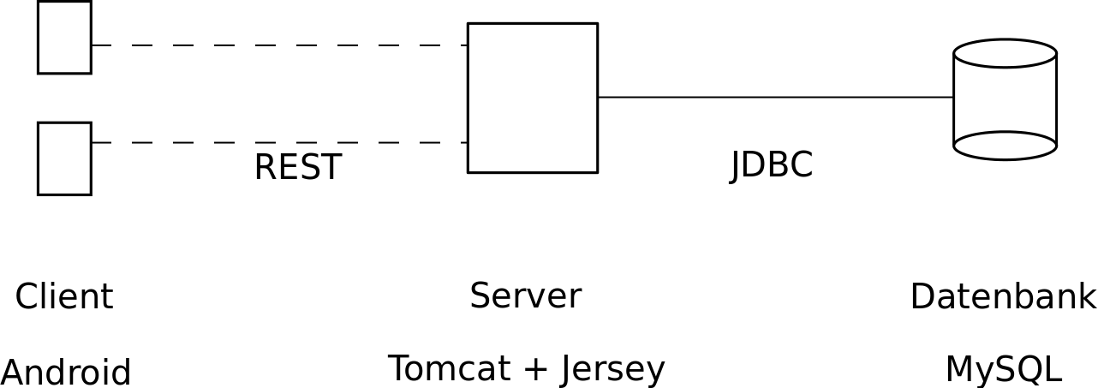





Technologiewahl

Slide 6
Ausblick
Dienstbeschreibung
Token für angemeldete User
„Virtuelle“ User
Ausgaben implementieren
OAuth / Oz für TLS

